Slide 1
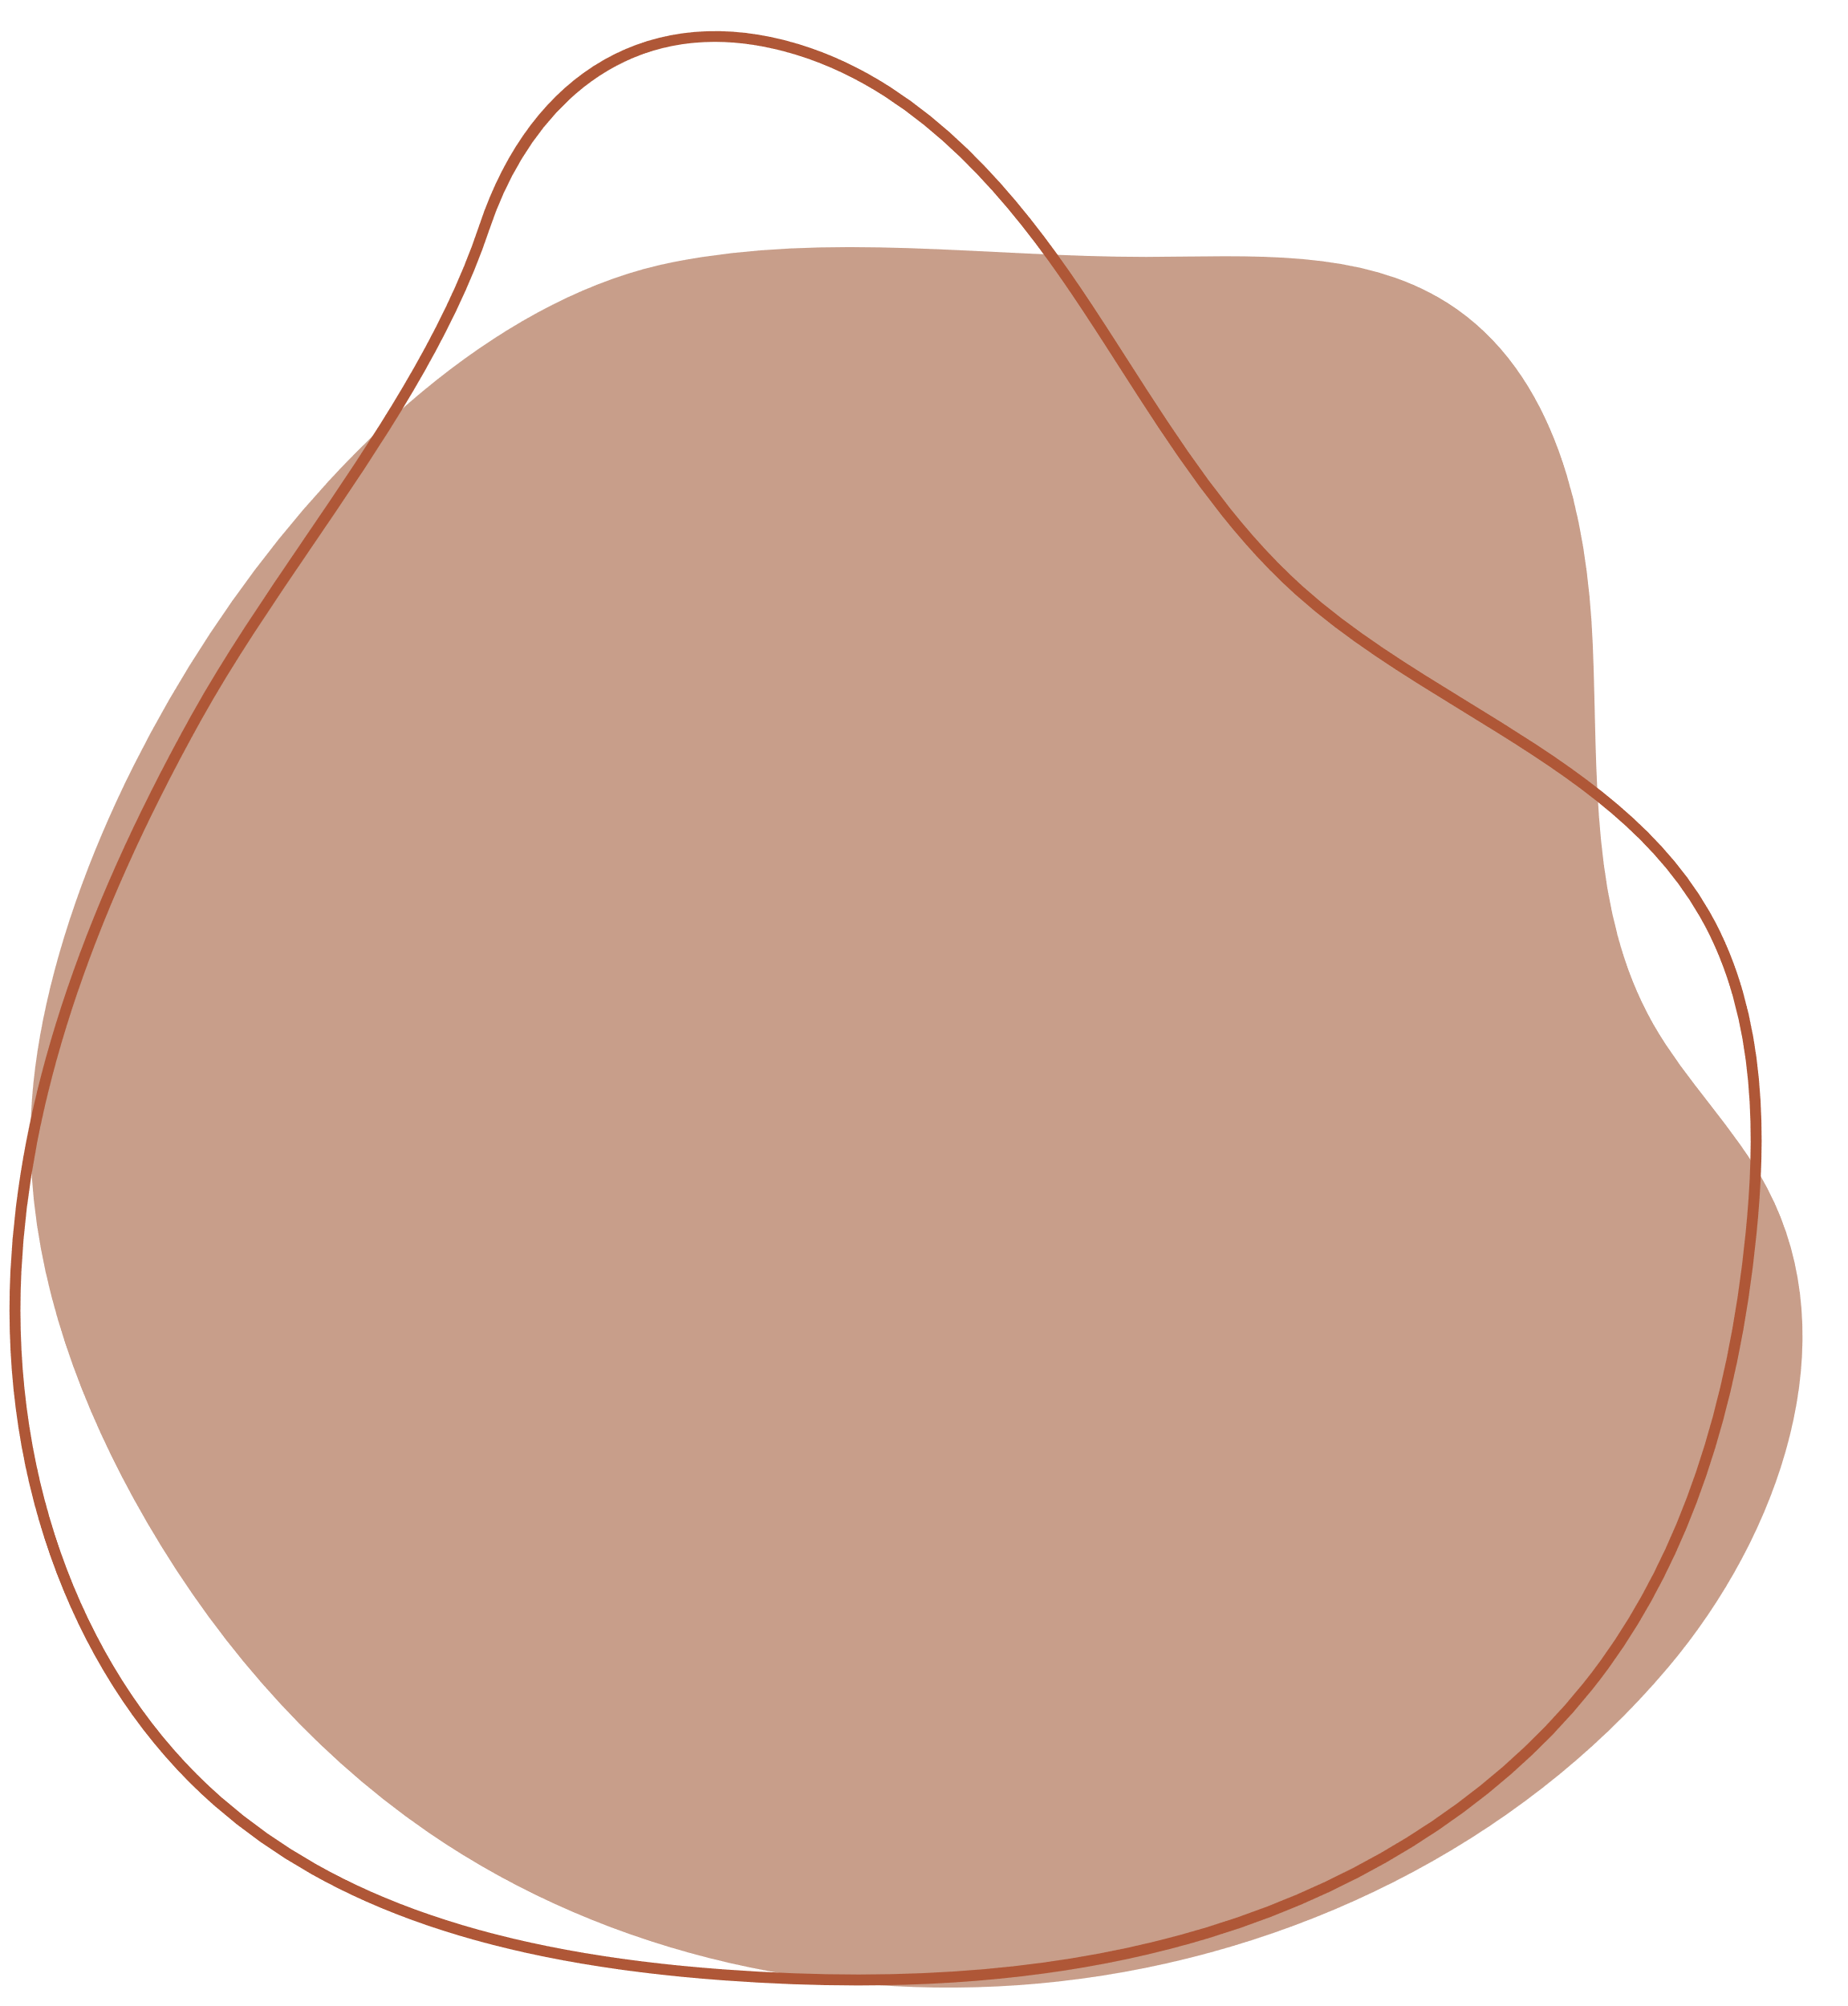



Xử lý ngôn ngữ tự nhiên
Detecting Cyberbullying in Social Media Platforms
Lê Huy Quang 20521804
Nguyễn Minh Tuệ 20522129

Slide 2




Giới thiệu
Bạo lực trực tuyến hay cyber bullying là một thách thức nghiêm trọng trong thời đại kỹ thuật số ngày nay.
Đây là hình thức bạo lực sử dụng công nghệ thông tin và mạng internet để tấn công, xúc phạm hoặc gây tổn thương tâm lý cho cá nhân hoặc nhóm người khác.

Slide 3
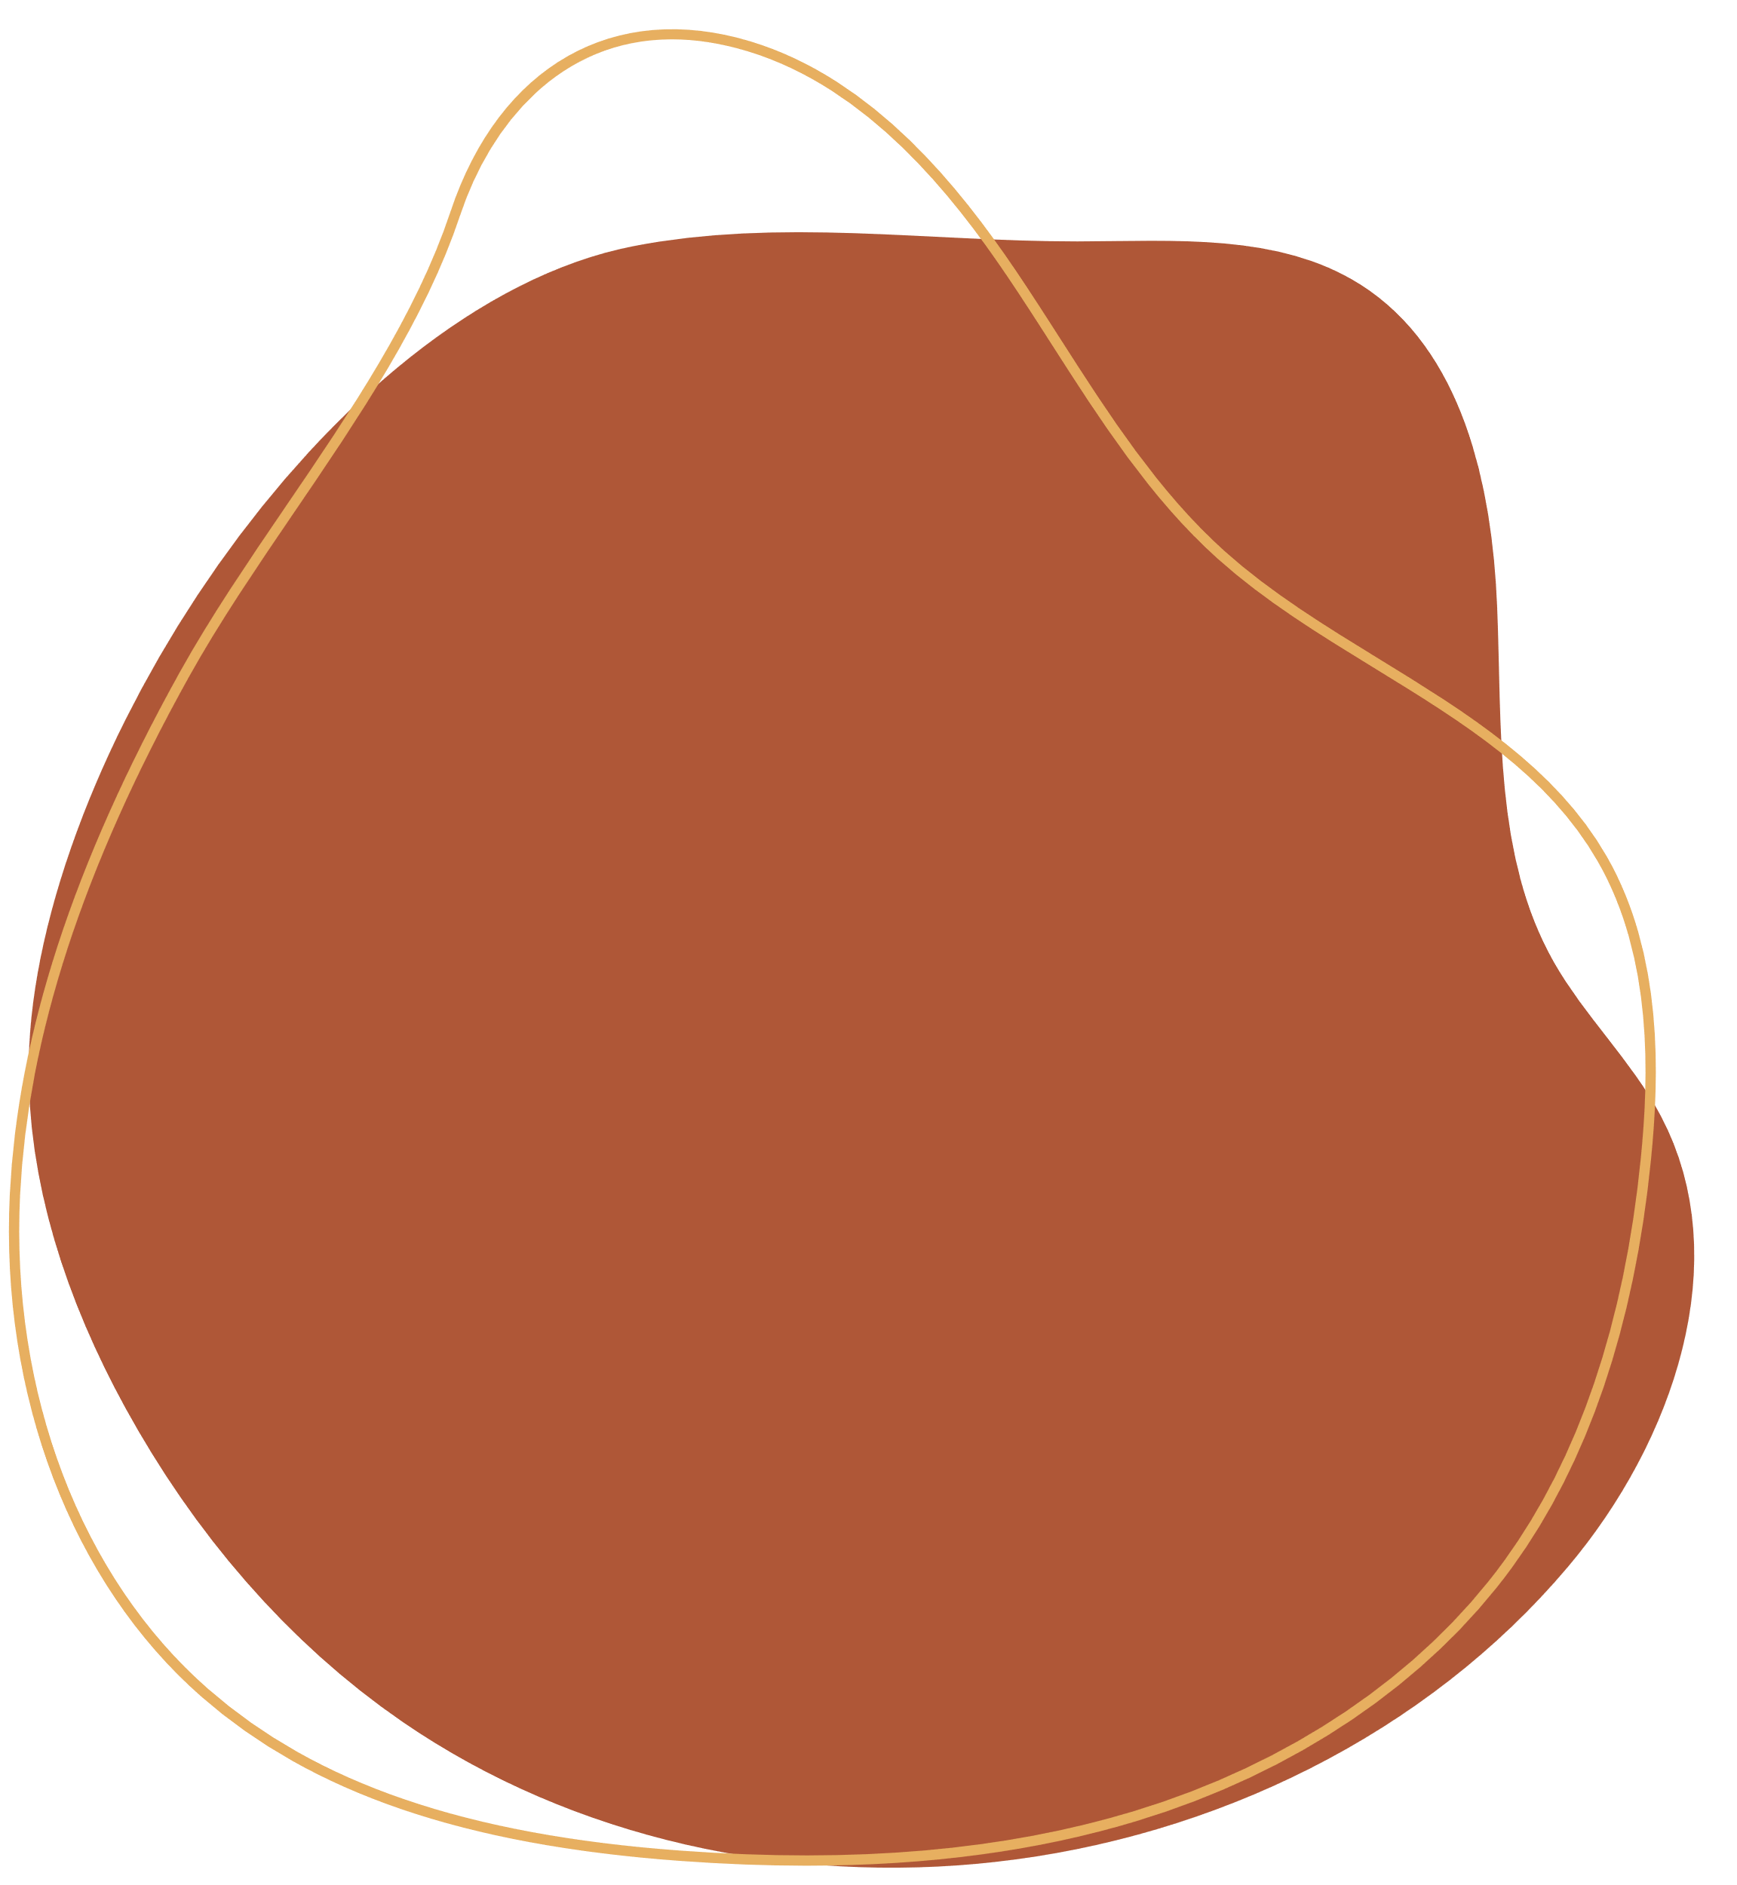


Mục tiêu của đồ án này nhằm nghiên cứu các phương pháp máy học để xử lý bạo lực trực tuyến. Chúng tôi tập trung xây dựng mô hình phân loại và phát hiện các hành vi bạo lực trực tuyến nhằm cung cấp các giải pháp hiệu quả hơn để đối phó với bạo lực trực tuyến và bảo vệ người dùng trên môi trường kỹ thuật số. Kết quả đầu ra yêu cầu chỉ ra có phải bạo lực mạng không và chính xác loại bạo lực mạng .
Một số ứng dụng của bài toán :
vd: Giám sát và phát hiện các hành vi bạo lực trực tuyến đối với trẻ em
vd: Hệ thống quản lý bình luận tự động lọc hoặc xem xét các bình luận có chứa nội dung bạo lực trực tuyến
vd: Quản lý truyền thông xã hội
“not_cyberbullying”

Slide 4
Bộ dữ liệu Cyberbullying Classification chứa hơn 47000
tweet được gán nhãn theo các lớp bạo lực trực tuyến như
Age, Ethnicity, Gender, Religion, Other type of cyberbully-
ing và Not cyberbullying. Bộ dữ liệu đã được cân bằng giữa
các nhãn với khoảng 8000 tweet với mỗi nhãn
Dữ liệu

Slide 5

Xử lý dữ liệu
+Loại bỏ các từ viết tắt hay từ có dạng rút gọn trong văn bản(remove contractions)
.+ Loại bỏ các ký tự không thuộc bảng mã UTF-8/ASCII khỏi văn bản
+ Rút gọn từ về dạng cơ bản hay "gốc“ của chúng dùng Stemming và Lemmatizer
+Xóa bỏ các stopwords (từ dừng)
+ Xử lý text qua một số bước cơ bản
+ Chuyển chữ hoa thành chữ thường
+Thay thế các chữ có số và ký tự đặc biệt đặc biệt thành khoảng trắng
+ Xóa các đường link
+ Xóa các hashtag
+Xóa các tweet được lập lại

Slide 6

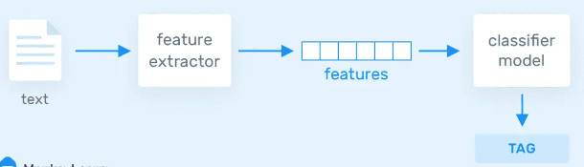
Dữ liệu sau khi đã được tiền xử lý sẽ sữ dụng phương pháp TfidfTransformer.
Phương pháp TfidfTransformer sẽ thực hiện chuyển đổi
văn bản thành ma trận đếm sử dụng CountVectorizer sau đó tính toán giá trị TF-IDF. Kết quả là ma trận X tf, biểu diễn văn bản dựa trên độ quan trọng của các thuật ngữ thông qua tuần suất xuất hiện của các từ thông qua công thức
Ma trận X tf sẽ được sử dụng làm đầu vào cho các
mô hình máy học là Naive Bayes, KNN, Random Forest
Classifier, Decision Tree Classifier, Support Vector Machine
Phương pháp

Slide 7


Nhóm sử dụng mô hình máy học là Naive Bayes, KNN, Random Forest Classifier, Decision Tree Classifier, Support Vector Machine
Đặc điểm của các mô hình này được sử dụng trong machine learning để giải quyết các bài toán phân loại, trong đó mục tiêu là dự đoán hoặc phân loại một điểm dữ liệu vào một hoặc nhiều nhãn được xác định
Các mô hình học máy

Slide 8
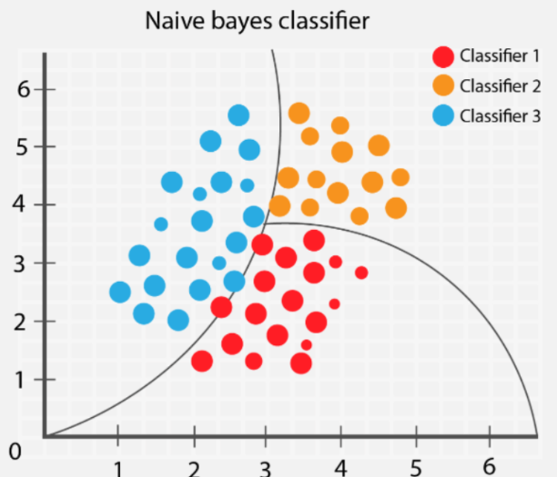


Naive Bayes Classifier
Naive Bayes là một mô hình phân loại dựa trên nguyên tắc của định lý Bayes. Nó coi mỗi đặc trưng là độc lập với nhau trong việc dự đoán nhãn.Mô hình này có tính đơn giản, nhanh chóng huấn luyện và hoạt động tốt trên các tập dữ liệu lớn.

Slide 9
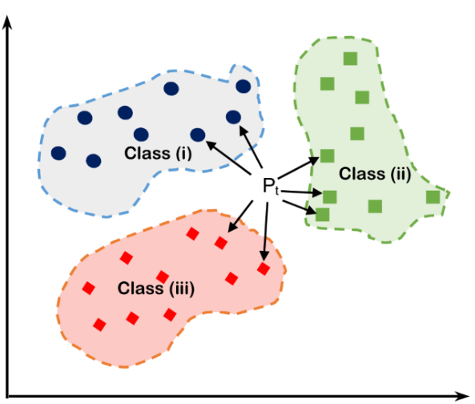
K-Nearest Neighbors (KNN)
KNN là một mô hình phân loại dựa trên việc đo khoảng cách giữa các điểm dữ liệu. Khi phân loại một điểm mới, KNN tìm K điểm gần nhất trong tập dữ liệu huấn luyện và gán nhãn cho điểm mới dựa trên đa số nhãn của K điểm gần nhất đó.

Slide 10
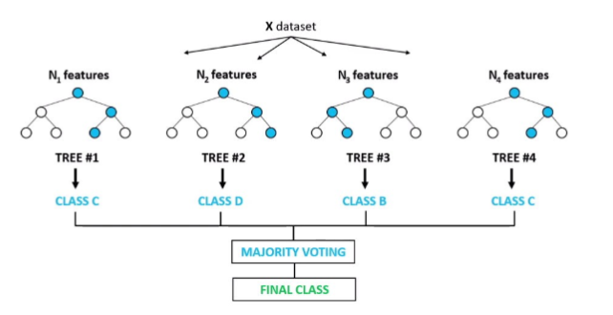
Random Forest Classifier
Random Forest là một mô hình phân loại dựa trên hợp tác của nhiều cây quyết định (decision tree). Mô hình này xây dựng nhiều cây quyết định độc lập nhau trên các tập dữ liệu con được lấy mẫu từ tập dữ liệu huấn luyện. Khi phân loại một điểm mới, Random Forest kết hợp dự đoán từ tất cả các cây quyết định và chọn nhãn được ủng hộ nhiều nhất.

Slide 11
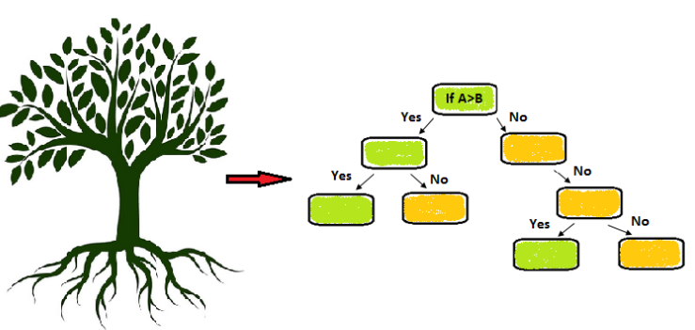
Decision Tree Classifier
Decision Tree là một mô hình phân loại dựa trên việc tạo ra một cây quyết định logic dựa trên các quy tắc đặc trưng. Mỗi nút trong cây đại diện cho một quyết định dựa trên giá trị của một đặc trưng

Slide 12
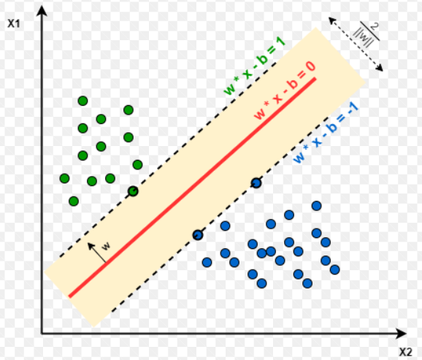
Support Vector Machine (SVM)
SVM là một mô hình phân loại dựa trên việc tìm ra một siêu phẳng tối ưu để phân chia các điểm dữ liệu thành các lớp khác nhau. Mô hình này tìm kiếm một đường phân chia có khoảng cách lớn nhất tới các điểm gần nhất của các lớp, từ đó tạo ra một phân chia tối ưu

Slide 13
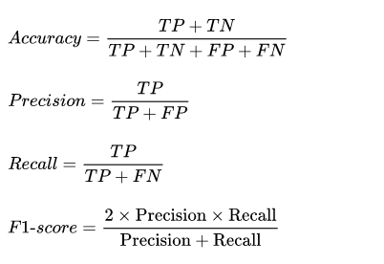
Độ đo đánh giá
- Các độ đo đánh giá đã sử dụng trong bài :
+,Độ đo Precision: để đánh giá chất lượng của một mô hình dự đoán.Precision càng lớn thì model nhận các điểm Positive càng chuẩn
+ Độ đo Recall: đo lường khả năng của một mô hình phân loại trong việc tìm ra tất cả các trường hợp Positive.Recall càng cao có nghĩa là tỉ lệ bỏ sót các sample positive thực càng thấp
+Độ đo f1-score là một độ đo kết hợp giữa precision và recall.Nó cho biết mức độ chính xác của mô hình dựa trên cả khả năng phát hiện các trường hợp đúng (recall) và khả năng tránh sai sót (precision). F1-score càng cao thì mô hình càng tốt.
+Độ đo accuracy (độ chính xác) là một phương pháp đo lường độ chính xác của một mô hình trong việc phân loại hay dự đoán.Accuracy càng cao thì mô hình dự đoán càng chính xác .

Slide 14

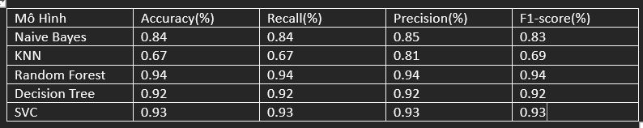
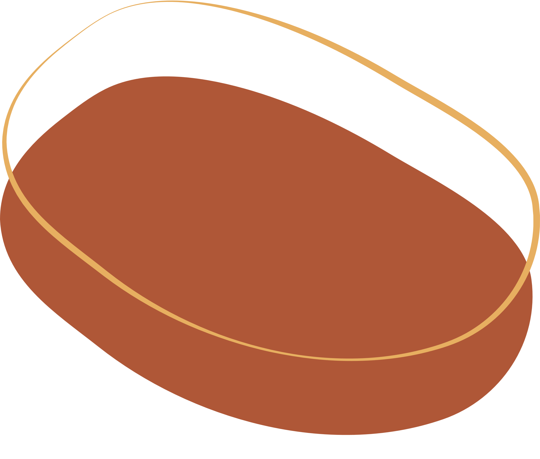
Kết quả
Mô hình Random Forest, Decision Tree và SVC đều đạt ở mức cao , từ 90% trở lên, cho ra kết quả tốt hơn so với hai mô hình còn lại là Naive Bayes và KNN
Random Forrest đạt kết quả rất ấn tượng nhất và tốt nhất trong cả 4 độ đo đánh giá.

Slide 15

Hướng phát triển
Mở rộng bộ dữ liệu bằng cách thu thập thêm thông tin và nhãn từ các nguồn khác nhau
Cải thiện phương pháp tiền xử lý dữ liệu để mô hình dự đoán tốt hơn.
Nghiên cứu việc kết hợp các mô hình khác nhau để tạo ra một mô hình phân loại mạnh mẽ hơn.
Tập trung vào việc nghiên cứu các kỹ thuật học sâu như mạng nơ-ron hồi quy, mạng nơ- ron tích chập (CNN) hoặc mạng nơ-ron tái cấu trúc (RNN) cho bài toán xác định bạo lực trực tuyến.

Slide 16
Kết luận
Trong dự án này, chúng tôi đã tìm hiểu về việc phát hiện bạo lực trực tuyến thông qua việc áp dụng các mô hình máy học như Naive Bayes, KNN, Random Forest, Decision Tree và Support Vector Machine (SVC). Chúng tôi đã huấn luyện và đánh giá các mô hình này trên một bộ dữ liệu bạo lực trực tuyến.
Kết quả đánh giá cho thấy mô hình Random Forest và SVC cho kết quả tốt hơn so với các mô hình khác. Mô hình Random Forest đạt độ chính xác cao và có khả năng nhận diện tốt trên các lớp khác nhau. Mô hình SVC cũng cho kết quả ổn định với độ chính xác cao và độ phủ tốt trên các lớp.Trong tương lai, chúng tôi đề xuất một số hướng phát triển tiềm năng cho đồ án này như tập trung vào việc tối ưu hóa các mô hình hiện có, mở rộng bộ dữ liệu và khám phá các kỹ thuật học sâu để đạt được kết quả phân loại chính xác và đáng tin cậy hơn. Dự án này đã mang lại cái nhìn tổng quan về việc phát hiện bạo lực trực tuyến thông qua các mô hình máy học để có thể ứng dụng trong thực tế.

Slide 17

Thank You!

